Slide 1
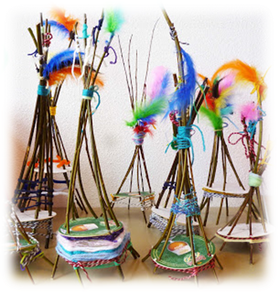
Kleurige tenten
Genesis 12:6-9 “Abram en zijn familie kwamen in Kanaän, waar in die tijd de Kanaänieten woonden. Ze reisden door tot de eik van More bij de stad Sichem. Daar zag Abram de Heer. De Heer zei ‘Ik zal dit land aan jouw nakomelingen geven.’ Toen bouwde Abram daar een altaar voor de Heer. Abram ging verder naar de bergen bij de stad Betel. Tussen Betel en Ai zette hij zijn tenten op. Ook daar bouwde hij een altaar, en hij bad tot de Heer. Abram ging steeds verder. Hij trok van de ene plaats naar de andere, tot in de Negev-woestijn.”
Opdracht Nodig:
Stokjes van ongeveer 30 cm
Bierviltjes of ronde kartonnetjes
Wol en touw
Veertjes
Maak kleine tentjes. Prik gaatjes in de rand van het kartonnetje. Zet daar de stokjes in, zoals op het plaatje. Bovenaan bind je de stokjes bij elkaar met touw of wol. Hier steek je veertjes in. Nu kun je het tentje versieren door gekleurde wol om de stokjes te draaien.
Om door te praten:
Waarom was het handig dat Abraham en Sara in tenten woonden?
Ken jij mensen die ook nu nog in tenten wonen?

